Slide 1
事業所指定関係各種届出の電子申請の原則化について
～電子申請・届出システムについて～
小美玉市 福祉部 介護福祉課

Slide 2
電子申請・届出システム整備の背景・目的
・デジタル手続法において、地方公共団体の手続きについて電子化のシステム等を国が支援することとされており「電子申請・届出システム」もその支援のひとつとして行われるもの。
・デジタル３原則のもと、地方公共団体の行政手続についても、オンライン化が努力義務とされている。
・デジタル技術を活用し、いつでも、どこでも、簡便に行政手続を行うようにする。
・厚生労働省の「電子申請・届出システム」を利用して、令和7年度末（令和8年3月31日）までに全ての地方公共団体で電子申請・届出システムを利用開始することとされている。

Slide 3
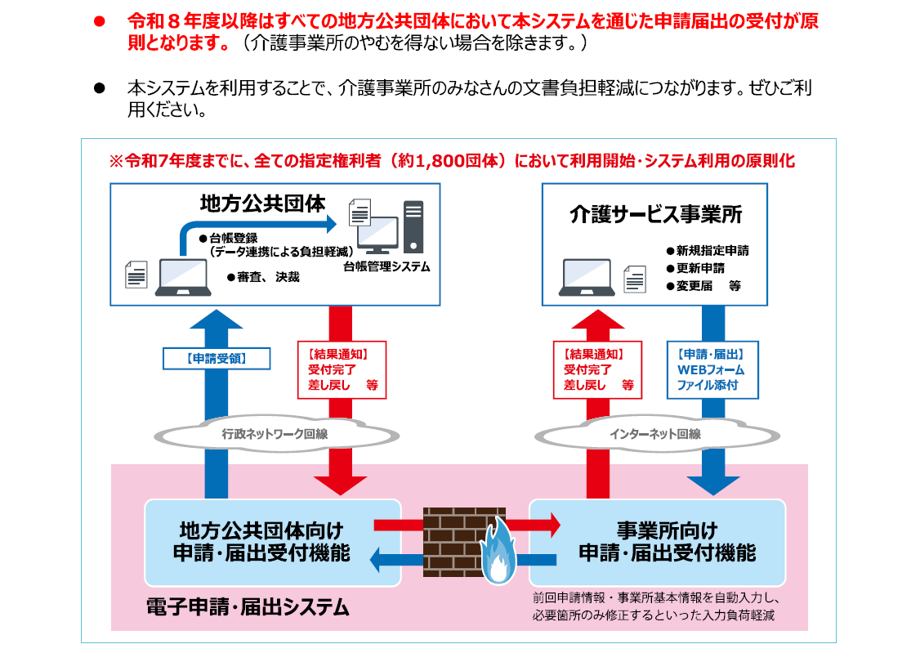
電子申請・届出システムについて

Slide 4
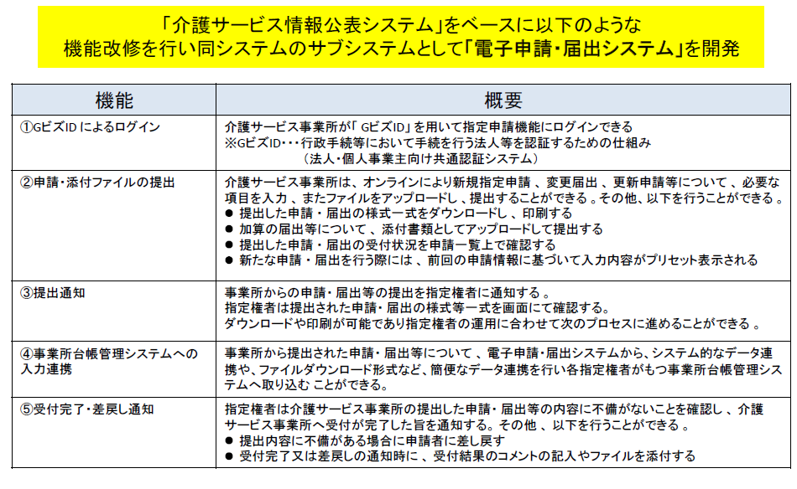
電子申請・届出システムの機能
（介護サービス情報公表システムの拡張）

Slide 5
小美玉市内法人のGビスIDの取得状況
令和8年1月23日アンケートを実施しました。（市内21法人・令和8年2月現在）
法人としてGビズIDを取得している法人が86％（18法人）未取得の法人が14％（3法人）でした。
【Point：GビスIDとは？】
・ＧビスIDは、法人・個人事業主向け共通認証システムです。GビスIDアカウントにより複数の行政サービスを利用できます。
（GビスIDについての問い合わせ先： https://gbiz-id.go.jp/top/)
介護サービス事業所が、電子申請・届出システムにログインするためには、ＧビスIDが必要となります。
※今後、介護事業所番号等を用いて介護事業所単位でログインできるように機能を拡張することを検討しています。

Slide 6
今後の事業所指定関係各種届出の取扱いについて
本市においては、令和7年4月より電子申請届出システムの運用を開始してまいりましたが、今年度は経過措置により紙、メールでの提出も可としてまいりました。
令和8年4月1日からは電子申請・届出システムでの届出の原則化をさせていただきます。
今後、電子申請・届出システム以外での受付はしませんのでご注意ください。
電子申請・届出システムを利用するためにはGビズIDの取得が必要です。（申請の仕方については、別添「事業所向け手引きVol.3」をご覧ください。

Slide 7
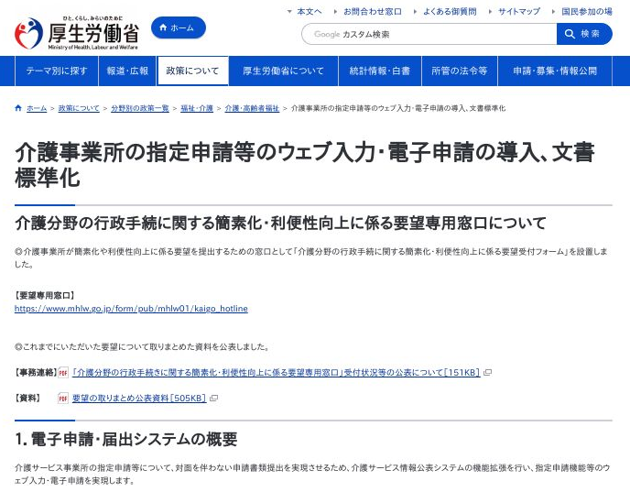
厚労省の「電子申請・届出システム」ホームページ
https://mhlw.go.jp/stf/kaigo-shinsei.html
厚労省のこちらのページに「電子申請・届出システム」に関連する内容が載っています。

Slide 8
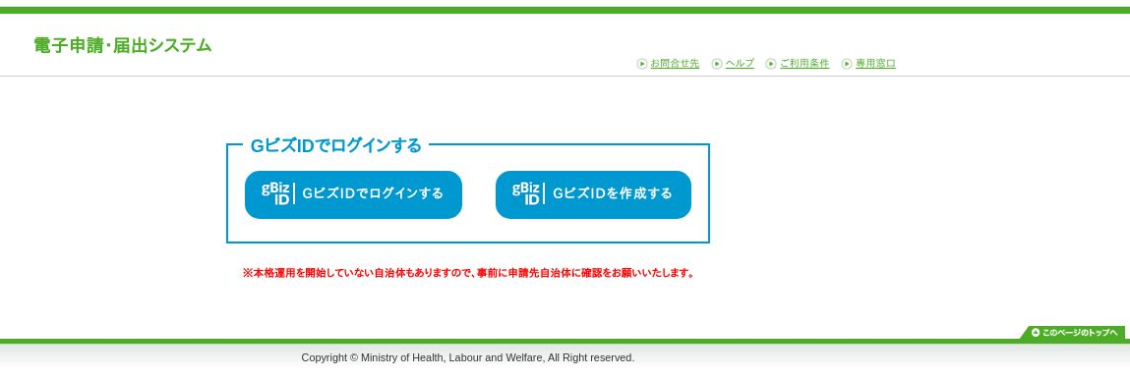
【事業者画面】ログイン画面
ログインURL: https://www.kaigokensaku.mhlw.go.jp/shinsei/

Slide 9
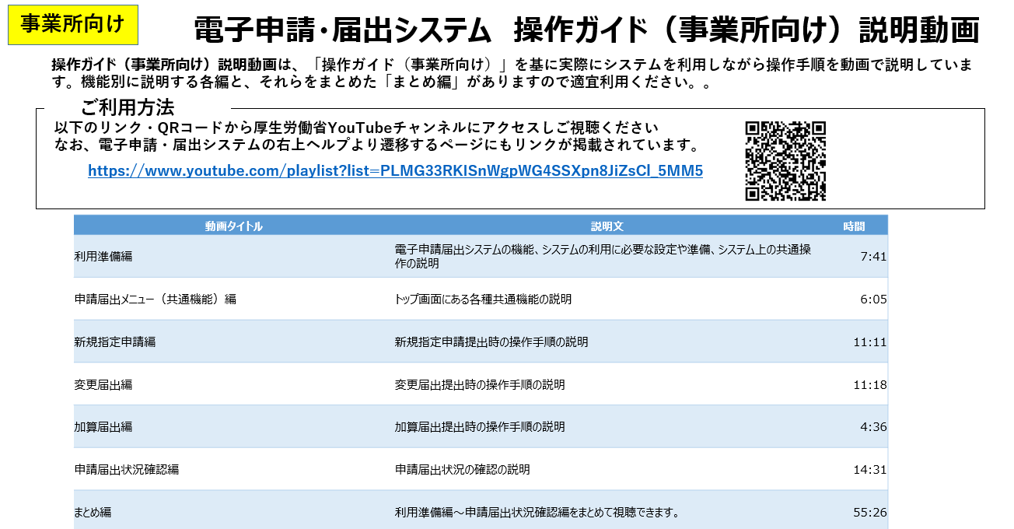
操作ガイド説明動画をご利用ください。

Slide 10
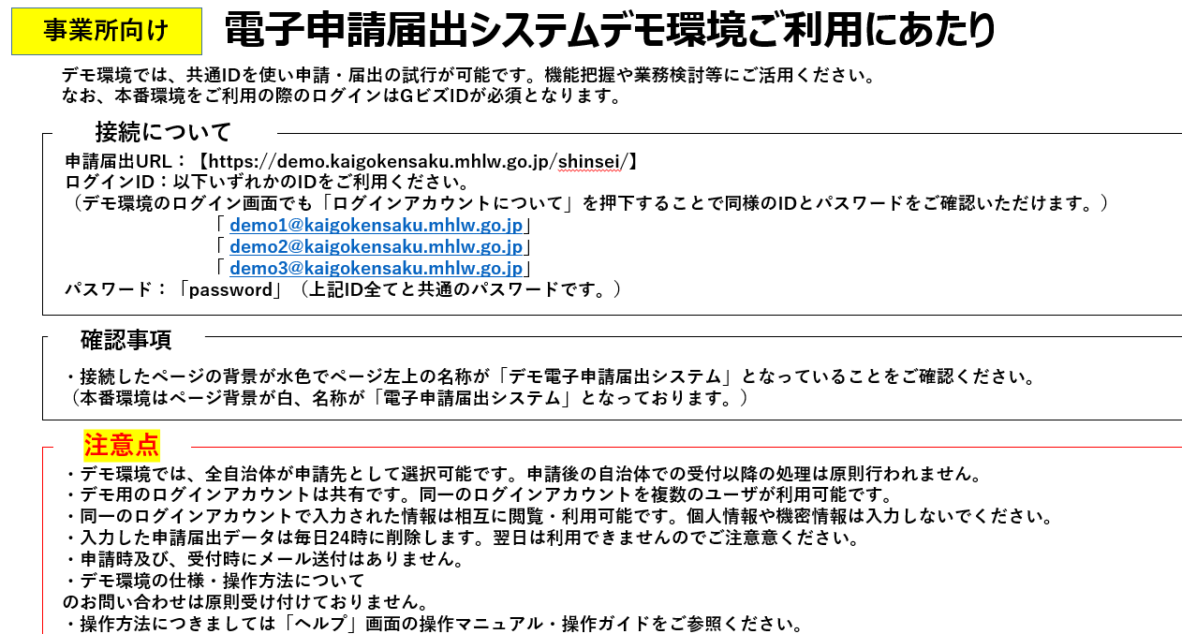
デモ環境をご活用ください。

